Slide 1
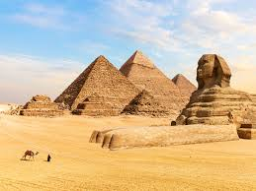

Tiết 24: Bài 1
AI CẬP CỔ ĐẠI TRONG MẮT EM (Tiết 2)

Slide 2
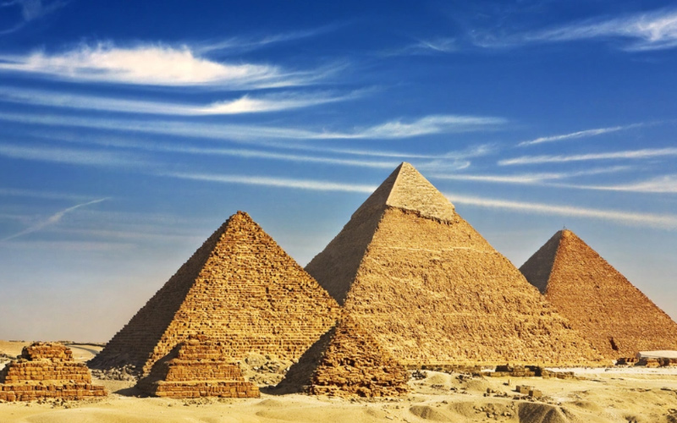
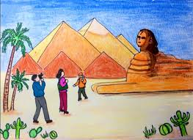
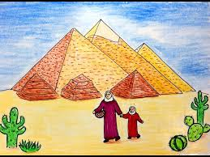
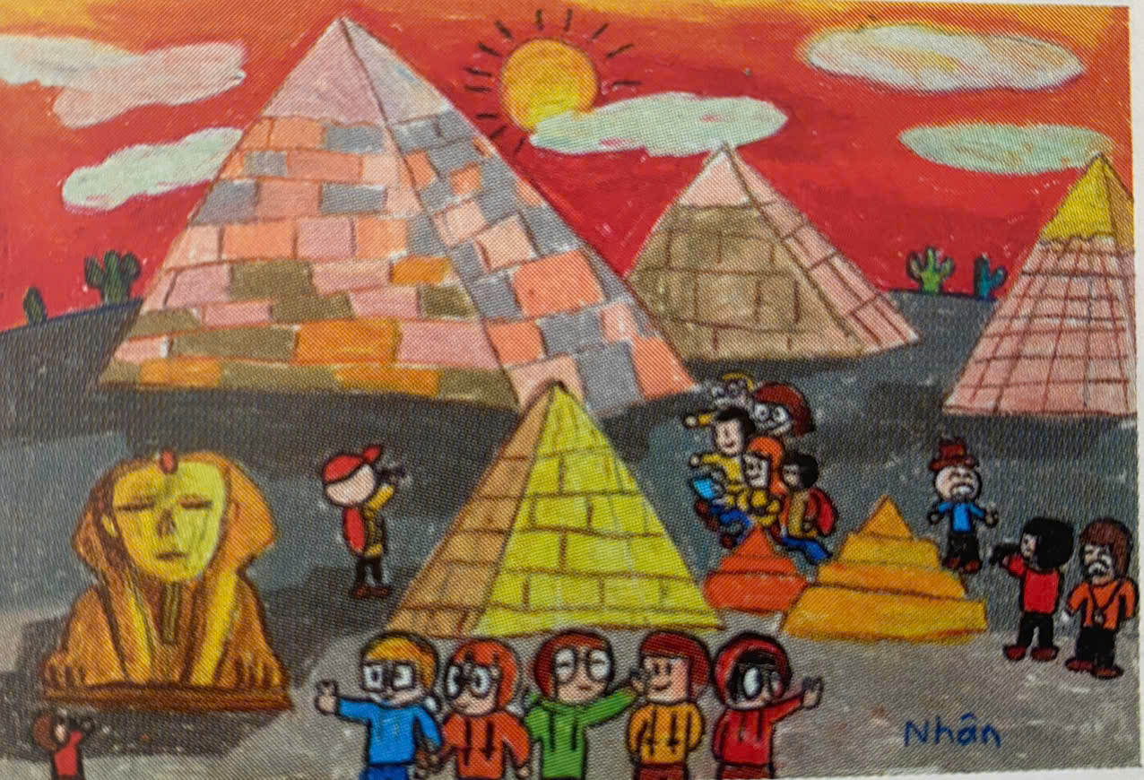
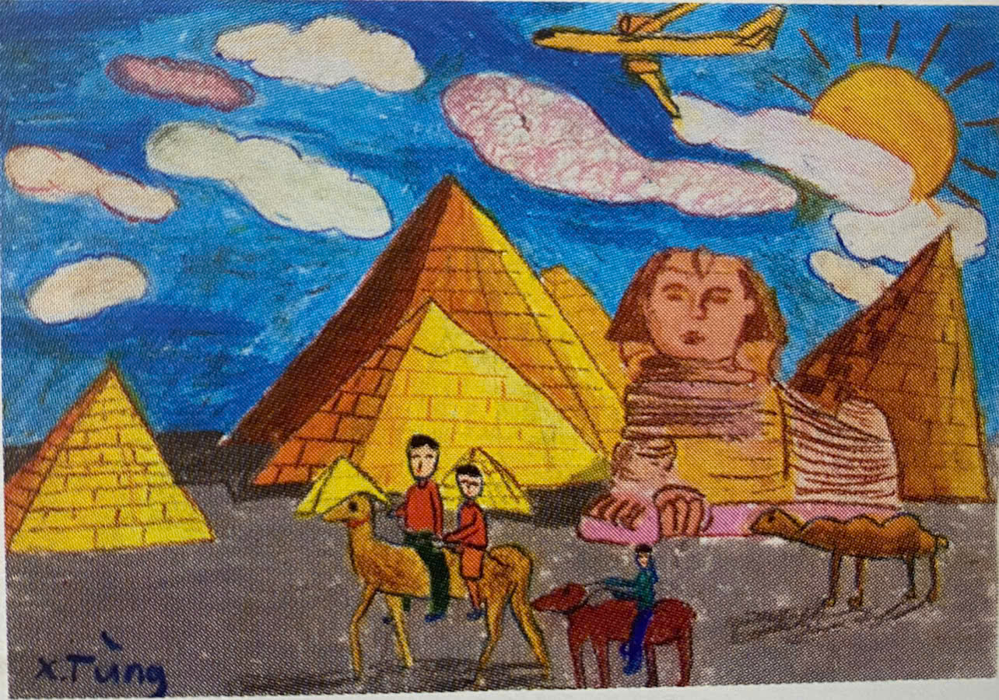
VI. Trưng bày sản phẩm và chia sẻ
Tiết 23: Bài 1
AI CẬP CỔ ĐẠI TRONG MẮT EM

Slide 3
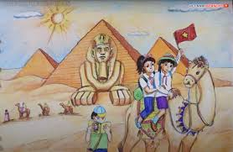
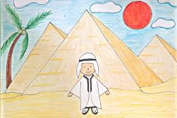
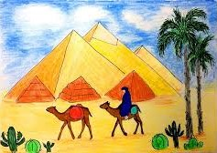
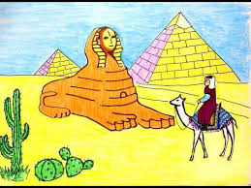
Tiết 23: Bài 1
AI CẬP CỔ ĐẠI TRONG MẮT EM
VI. Trưng bày sản phẩm và chia sẻ

Slide 4
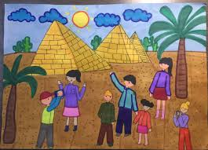
Tiết 23: Bài 1
AI CẬP CỔ ĐẠI TRONG MẮT EM
VI. Trưng bày sản phẩm và chia sẻ
Nêu cảm nhận và phân tích về các tác phẩm các em vừa xem!
- Nêu bức tranh mà em thấy ấn tượng nhất?
- Nêu cảm nhận của em về: Hình ảnh, màu sắc và nhịp điệu của bức tranh mà em ấn tượng!
- Nêu đặc điểm kiến trúc của mỗi công trình trong tác phẩm!

Slide 5
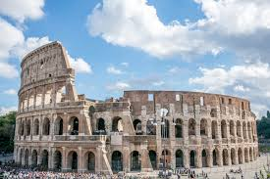
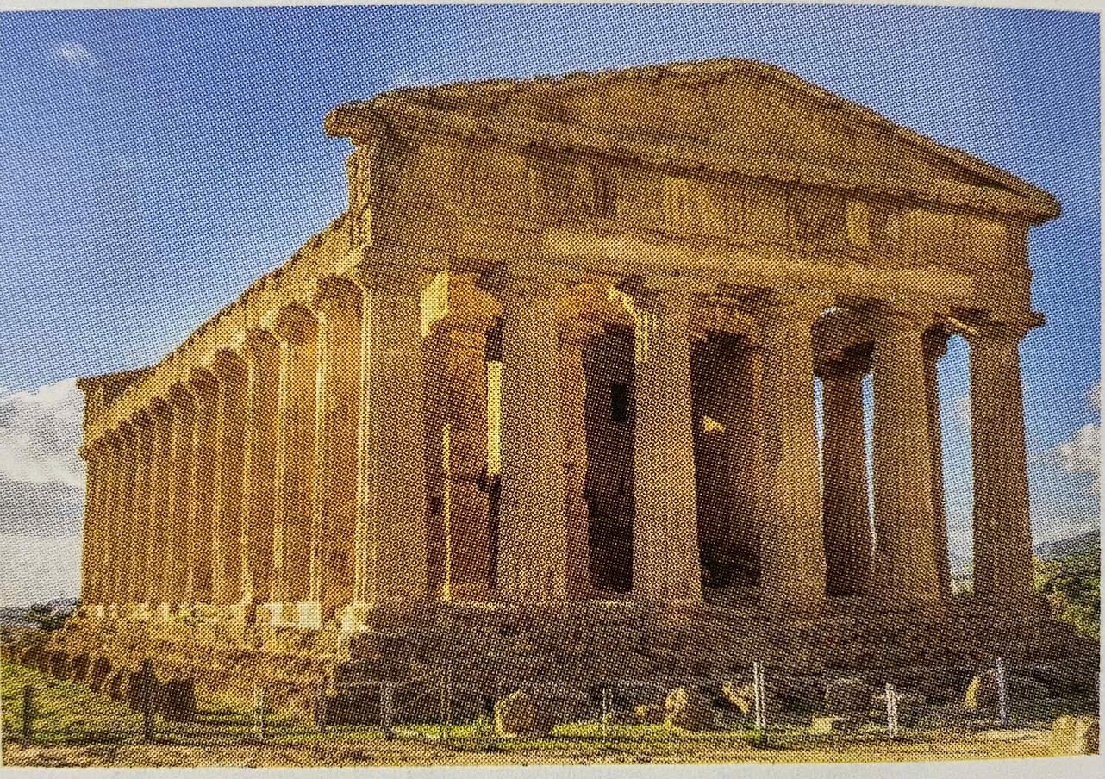
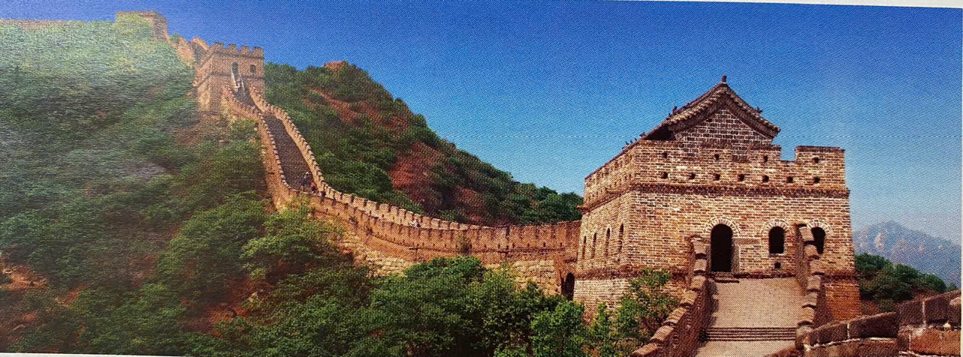
Tiết 23: Bài 1
AI CẬP CỔ ĐẠI TRONG MẮT EM
V. Tìm hiểu nghệ thuật kiến trúc Cổ Đại thế giới
Đấu trường Colosseum (Cô-li-dê), Italia
Đền Parthenon (Pac-tê-nông), Hi Lạp
Vạn lí trường thành, Trung Quốc

Slide 6
Tiết 23: Bài 1
AI CẬP CỔ ĐẠI TRONG MẮT EM
V. Tìm hiểu nghệ thuật kiến trúc Cổ Đại thế giới
Các trung tâm văn hóa tiêu biểu của thế giới thời Cổ Đại: Ai Cập, Trung Quốc, Hy Lạp, La Mã…. Có những thành tựu rực rỡ từ hội hoa, bích họa, trang trí, kiến trúc và điêu khắc ….
Ai Cập là trung tâm lớn và nổi tiếng nhất về nghệ thuật của thời kì Cổ đại. Với các công trình kiến trúc đồ sộ vùa mang tính khoa học vừa thẩm mĩ
Tiêu biểu là kim tự tháp và tượng nhân sư

Slide 7
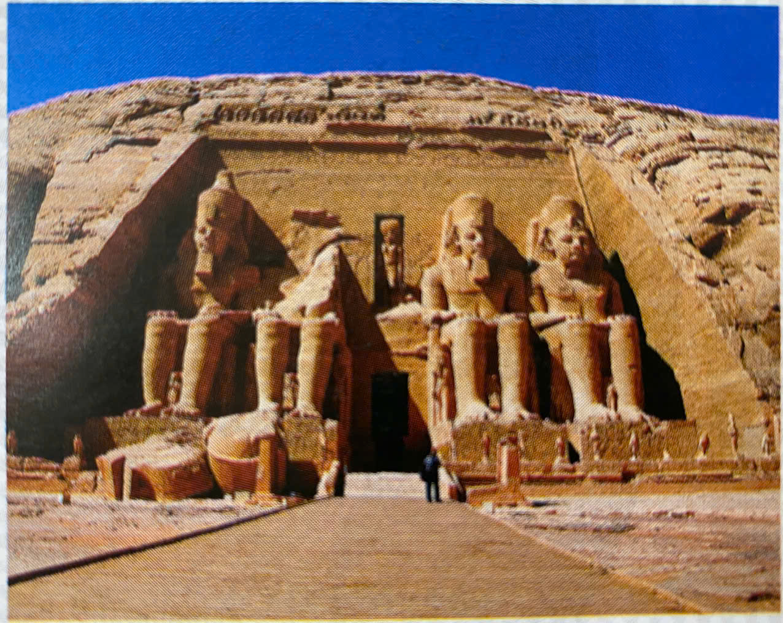
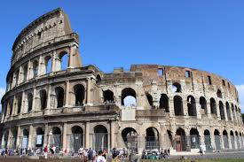
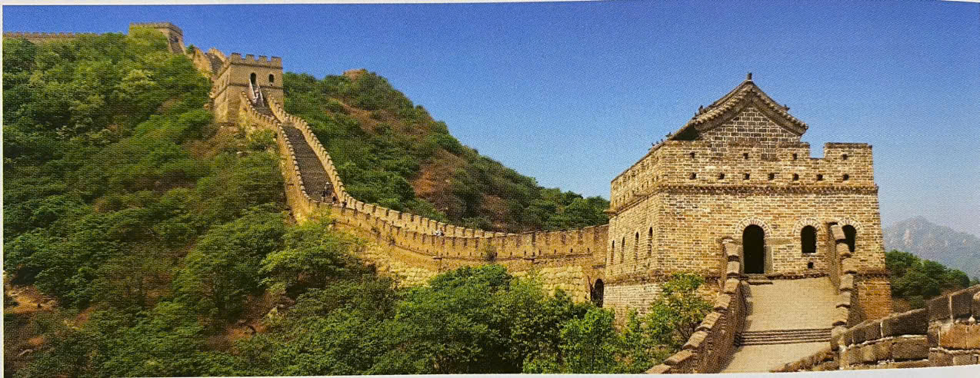
Tiết 23: Bài 1
AI CẬP CỔ ĐẠI TRONG MẮT EM
TỔNG KẾT

Slide 8
Tiết 23: Bài 1
AI CẬP CỔ ĐẠI TRONG MẮT EM
TỔNG KẾT
- Nghệ thuật Cổ đại thế giới phát triển mạnh, đặc biệt trong đó là kiến trúc với các công trình kiến trúc đồ sộ về kích thước và tinh tế về trang trí
- Có nhiều trung tâm văn hóa nghệ thuật lớn tiêu biểu là: Ai Cập, Trung Quốc, Hy Lạp, La Mã, ….. Trong đó Ai Cập là trung tâm lớn và nổi tiếng nhất
- Tiêu biểu cho nghệ thuật Ai Cập Cổ đại là kiến trúc vừa đồ sộ về kích thước, vừa khoa học lại có tính thẩm mĩ cao. Trong đó đỉnh cao phải nói đến Kim tự tháp, tượng nhân sư, ….

